Slide 1
KAKO JE V PROGRAMU PREOBLIKOVALEC TEKSTILIJ NA ŠOLSKEM CENTRU CELJE
INTERVJU Z BIVŠO UČENKO II. OŠ ŽALEC TEO
Pripravila Kaja Horvat, marec 2020

Slide 2
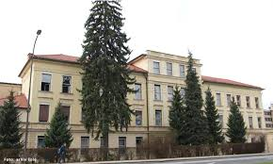
Primerjaj ii. oš žalec in šolski center celje
Srednja šola je veliko večja kot II. OŠ Žalec.

Slide 3
KAKO POTEKA POUK?
Pouk poteka po urniku. Med vsako uro imamo 5 minut odmora, da se pripravimo na naslednji predmet.
Odmor za malico traja 25 minut.
Najtežji predmet zame je bila matematika. Najlažji pa šport in šivanje.

Slide 5
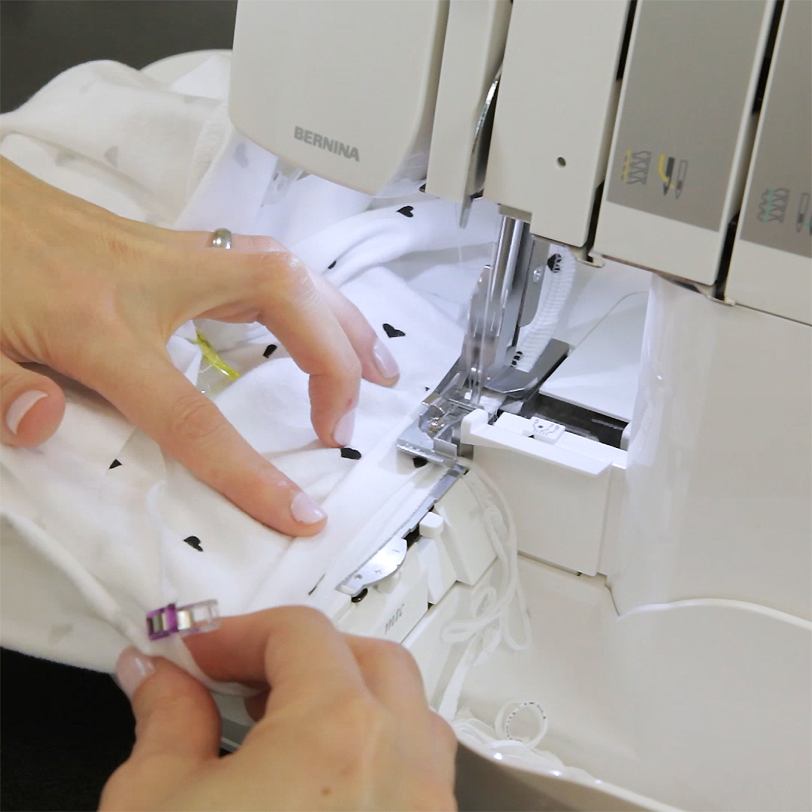
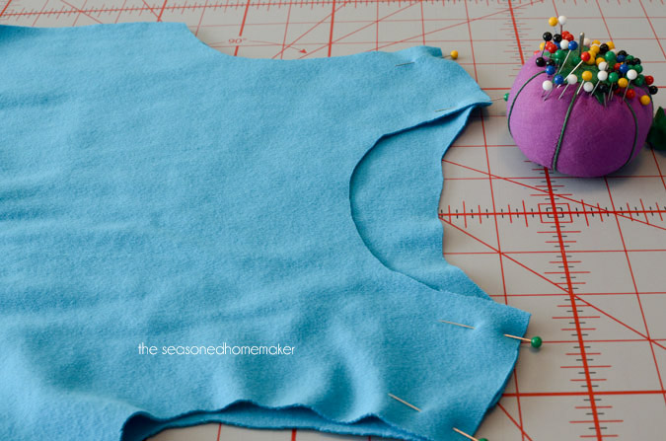
Kako izgleda praksa?
Prakso smo imeli kar 2x na dan. Največkrat smo šivali. Šivali smo najrazličnejše izdelke: srajce, krila, obleke, torbice. Trenirali smo, kako zašiti gumb in kako zarobiti hlače.

Slide 6
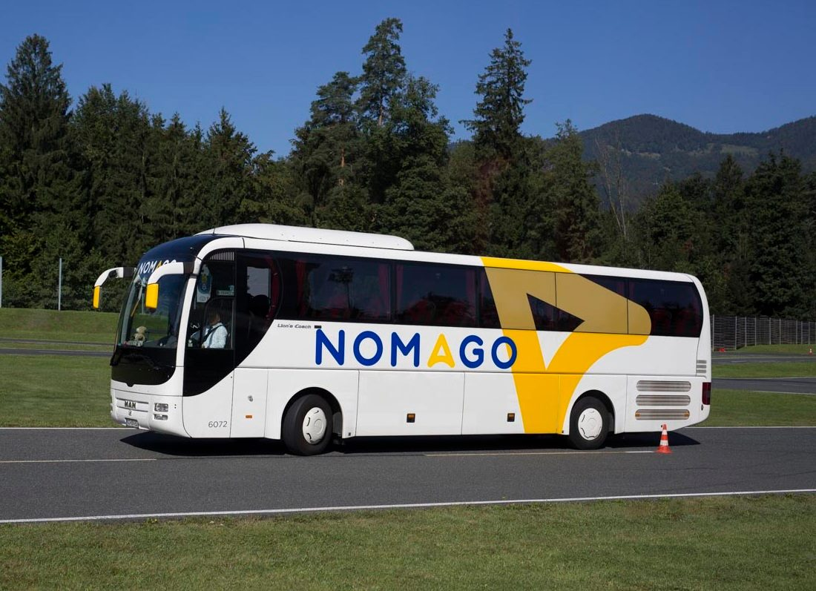
Kako si se vozila v srednjo šolo?
Doma sem v Veliki Pirešici. Najbližji javni prevoz je avtobus, zato sem se v šolo vozila z avtobusom. Vožnja je trajala 30 minut.

Slide 7
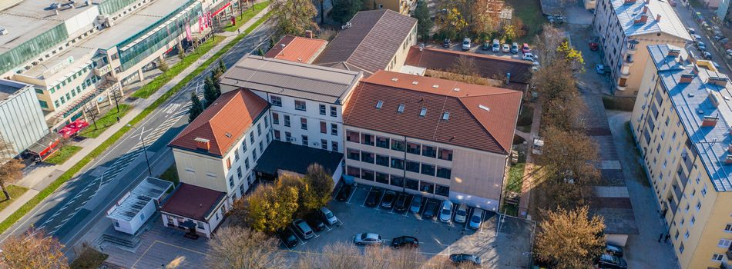
KAJ SE NAHAJA V NEPOREDNI BLIŽINI TVOJE ŠOLE?
V bližini šole so gostilne, pekarne, trgovina Spar, dijaški dom.

Slide 8
KJE SE LAHKO ZAPOSLIŠ PO KONČANI ŠOLI?
Zaposliš se lahko v šivalnici in pralnici.
Video vzdrževalec tekstilij: https://www.youtube.com/watch?v=5Ja3mjv4G-g
Sama sem ugotovila, da bi rada delala kaj drugega. Trenutno sem zaposlena v proizvodnji BSH Hišni aparati Nazarje.

